Slide 1
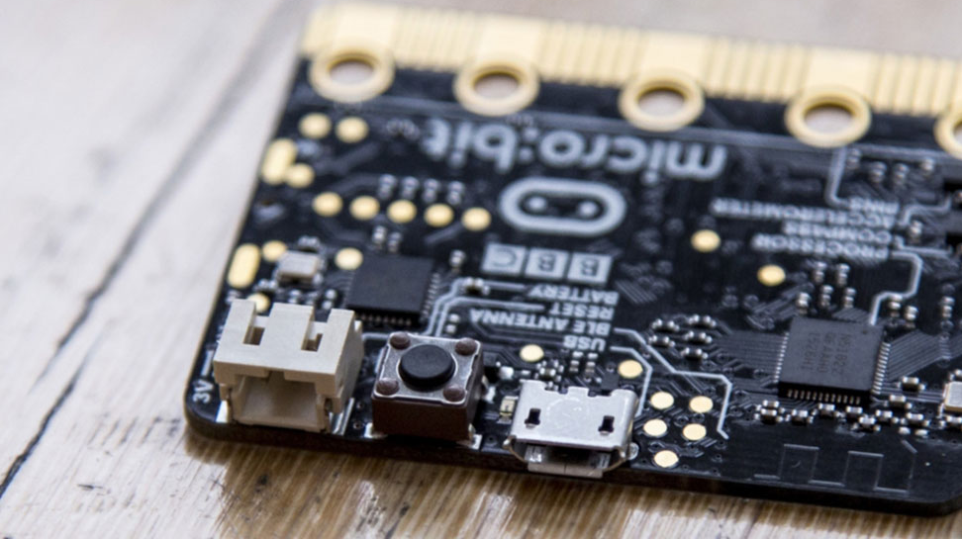
Introduction to BBC Micro:Bit
Andrew Mulholland

Slide 2
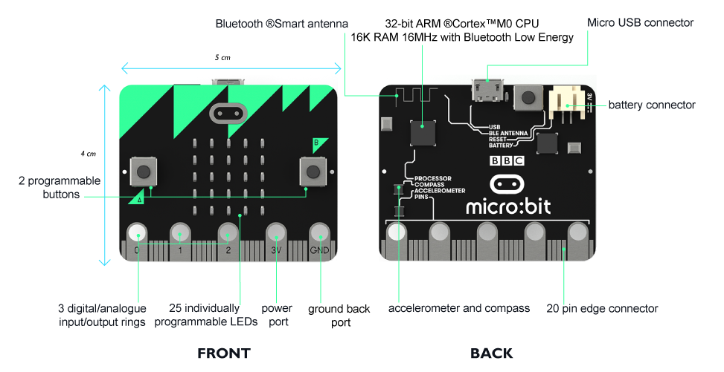

Slide 3
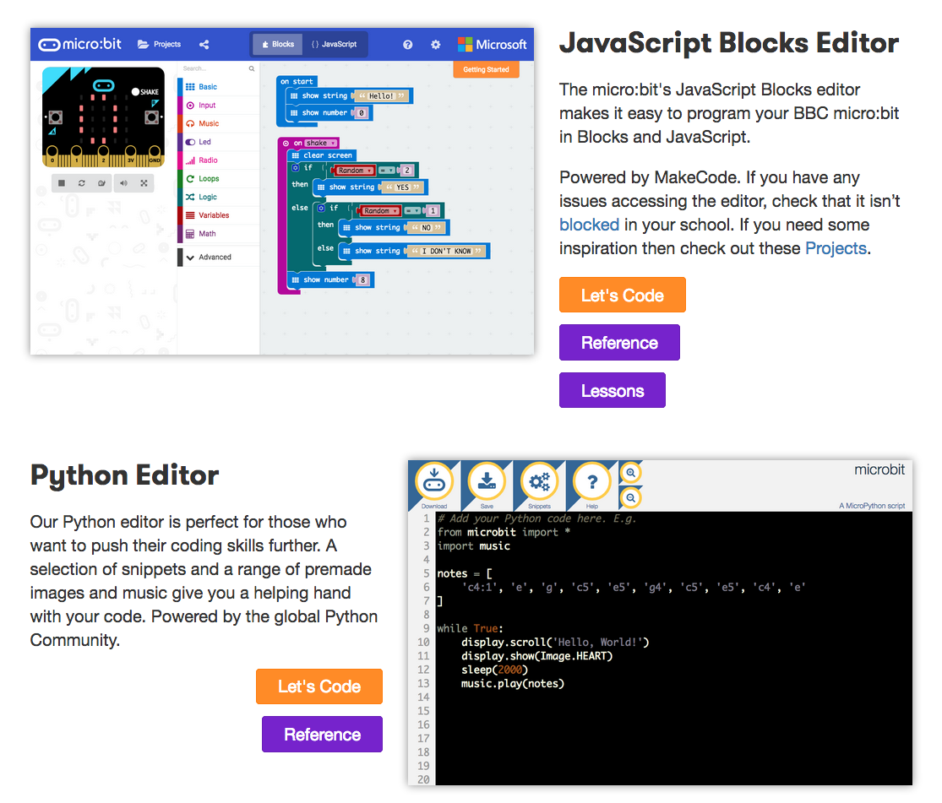

Slide 4
http://makecode.microbit.org/

Slide 5


Slide 6
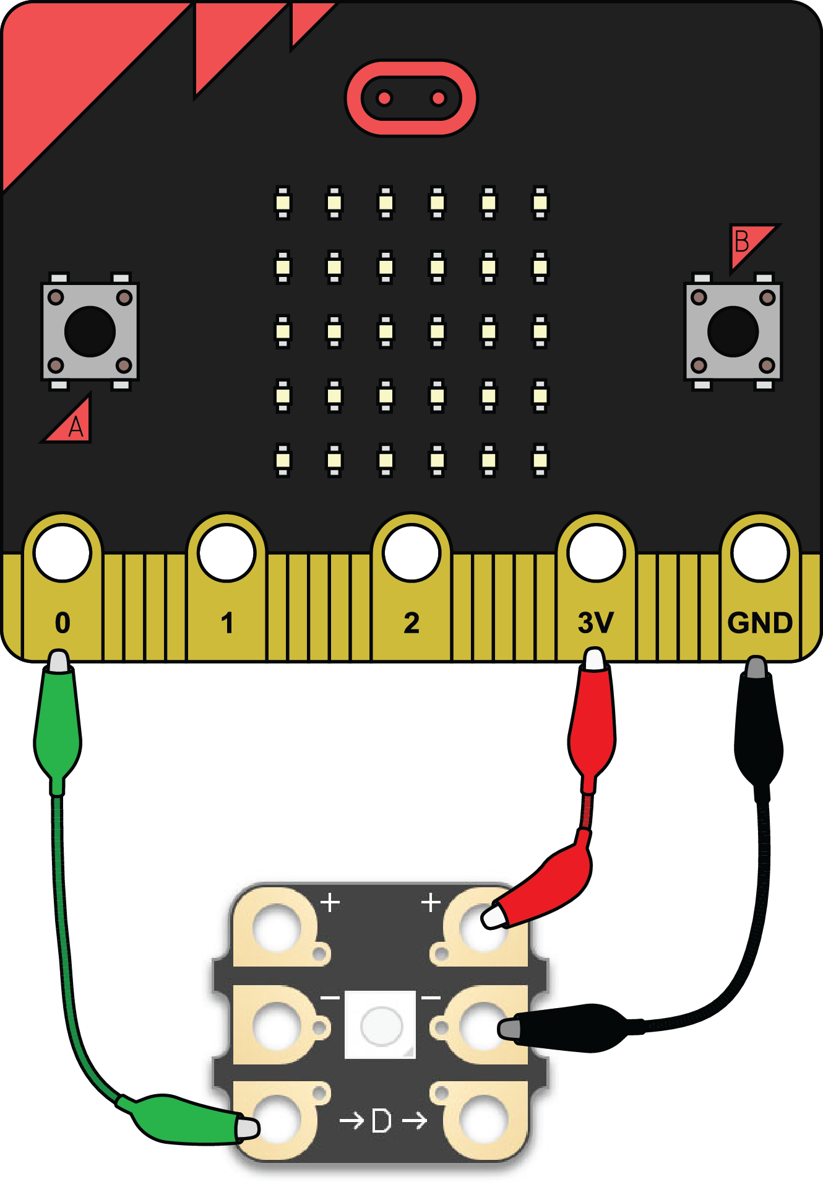

Slide 7
Introduction to BBC Micro:Bit
Andrew Mulholland

